Slide 1

Python - Simple. Puissant. Incontournable

Slide 2
Python - Simple. Puissant. Incontournable
De sa philosophie a ses usages dans le monde reel

Slide 3
Python - Simple. Puissant. Incontournable
De sa philosophie a ses usages dans le monde reel
PLAN

Slide 4
PLAN

Slide 5
PLAN

Slide 6
Python - Simple. Puissant. Incontournable
De sa philosophie a ses usages dans le monde reel
Pourquoi Choisir Python?

Slide 7
Python - Simple. Puissant. Incontournable
De sa philosophie a ses usages dans le monde reel
Pourquoi Choisir Python?
Les caracteristiques du language

Slide 8
Python - Simple. Puissant. Incontournable
De sa philosophie a ses usages dans le monde reel
Pourquoi Choisir Python?
Les caracteristiques du language
Langage interprete, compile ou de script?

Slide 9
Python - Simple. Puissant. Incontournable
De sa philosophie a ses usages dans le monde reel
Pourquoi Choisir Python?
Les caracteristiques du language
Langage interprete, compile ou de script?
Domaines d’utilisation

Slide 10
Python - Simple. Puissant. Incontournable
De sa philosophie a ses usages dans le monde reel
Pourquoi Choisir Python?
Les caracteristiques du language
Langage interprete, compile ou de script?
Domaines d’utilisation
Les bonnes pratiques du codage

Slide 11
Python - Simple. Puissant. Incontournable
De sa philosophie a ses usages dans le monde reel
Pourquoi Choisir Python?
Les caracteristiques du language
Langage interprete, compile ou de script?
Domaines d’utilisation
Les bonnes pratiques du codage

Slide 12
Python - Simple. Puissant. Incontournable
De sa philosophie a ses usages dans le monde reel
Pourquoi Choisir Python?
Simple et Pratique
Les caracteristiques du language
Langage interprete, compile ou de script?
Domaines d’utilisation
Les bonnes pratiques du codage

Slide 13
Python - Simple. Puissant. Incontournable
De sa philosophie a ses usages dans le monde reel
Pourquoi Choisir Python?
Simple et Pratique
Polyvalent
Les caracteristiques du language
Langage interprete, compile ou de script?
Domaines d’utilisation
Les bonnes pratiques du codage

Slide 14
Python - Simple. Puissant. Incontournable
De sa philosophie a ses usages dans le monde reel
Pourquoi Choisir Python?
Simple et Pratique
Polyvalent
Haute Demande
Les caracteristiques du language
Langage interprete, compile ou de script?
Domaines d’utilisation
Les bonnes pratiques du codage

Slide 15
Python - Simple. Puissant. Incontournable
De sa philosophie a ses usages dans le monde reel
Pourquoi Choisir Python?
Simple et Pratique
Polyvalent
Haute Demande
Multitude de ressources
Les caracteristiques du language
Langage interprete, compile ou de script?
Domaines d’utilisation
Les bonnes pratiques du codage

Slide 16
Python - Simple. Puissant. Incontournable
De sa philosophie a ses usages dans le monde reel
Pourquoi Choisir Python?
Simple et Pratique
Polyvalent
Haute Demande
Multitude de ressources
Langage interprete, compile ou de script?
Domaines d’utilisation
Les bonnes pratiques du codage

Slide 17
Python - Simple. Puissant. Incontournable
De sa philosophie a ses usages dans le monde reel
Les caracteristiques du language
Pourquoi Choisir Python?
Langage interprete, compile ou de script?
Domaines d’utilisation
Les bonnes pratiques du codage

Slide 18
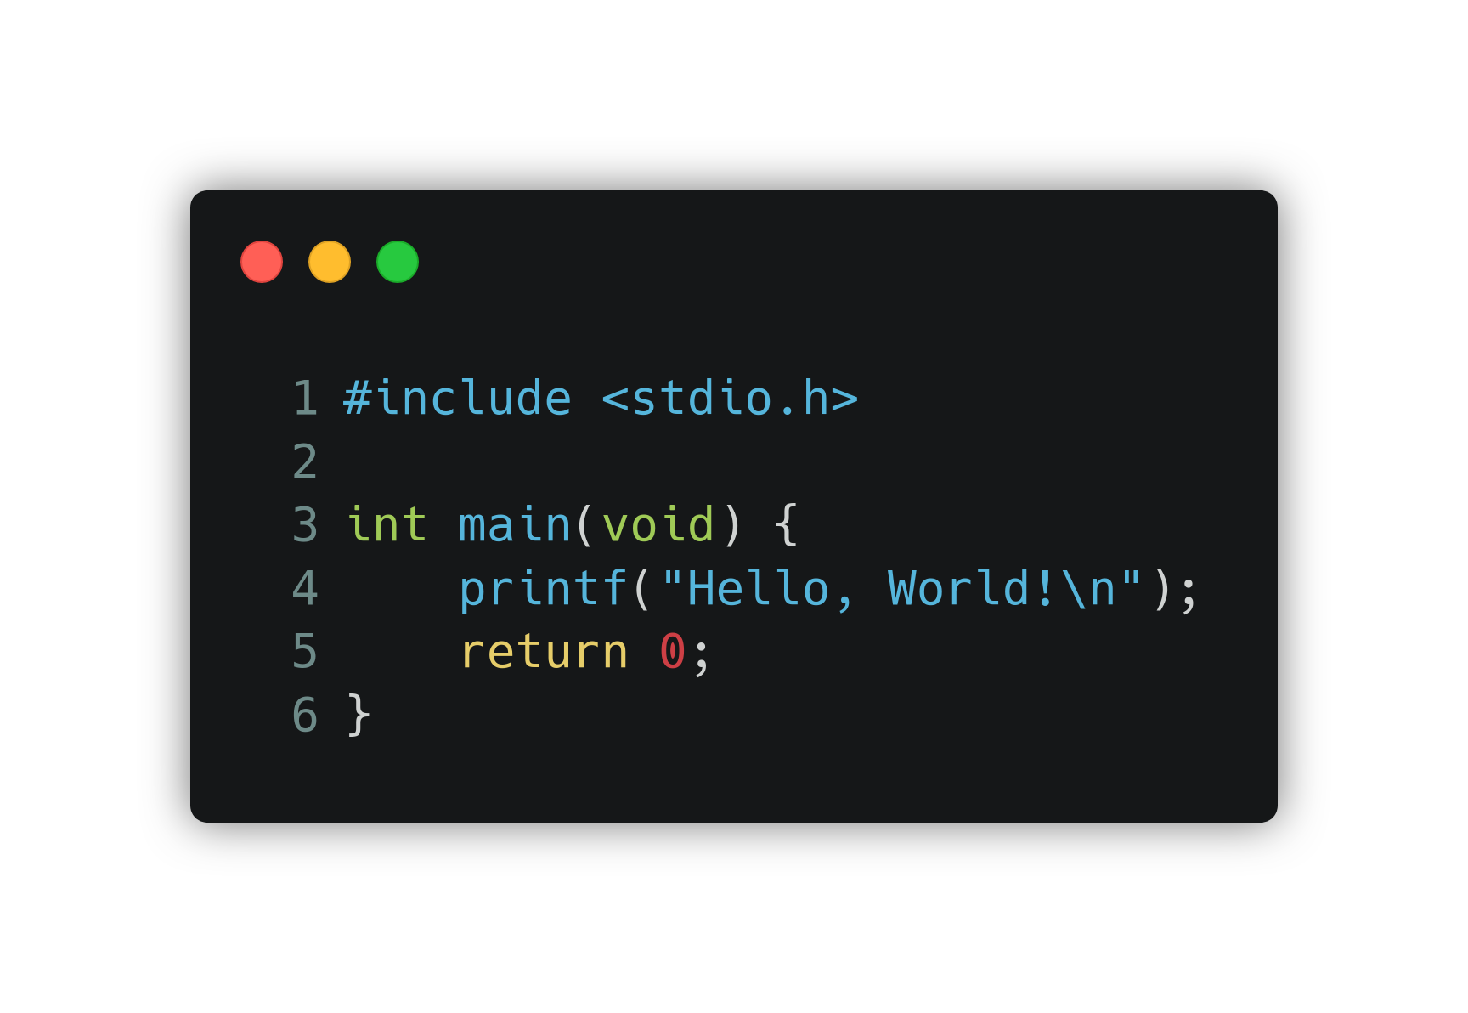
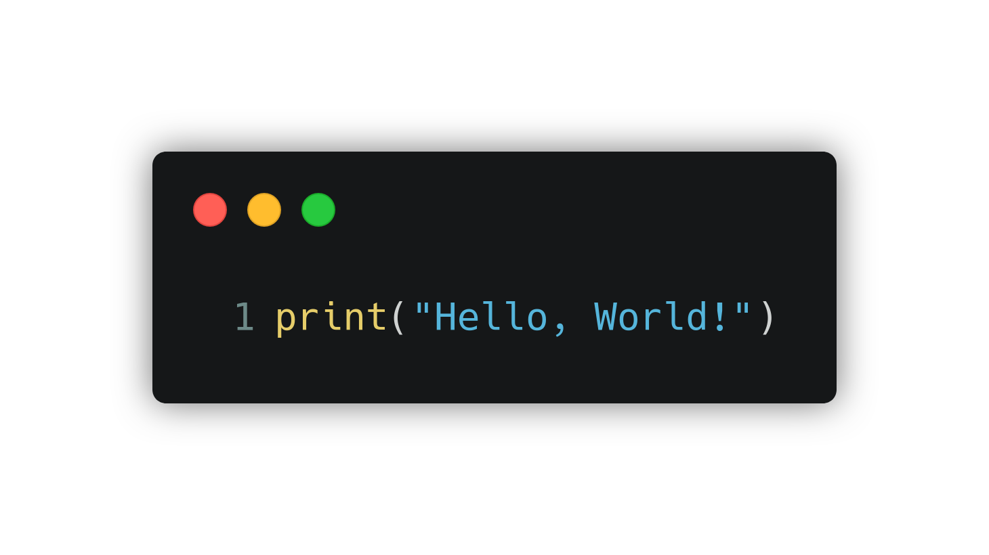

Python - Simple. Puissant. Incontournable
De sa philosophie a ses usages dans le monde reel
Pourquoi Choisir Python?
Les caracteristiques du language
Code Lisible
main.c
main.py
Langage interprete, compile ou de script?
Domaines d’utilisation
Les bonnes pratiques du codage

Slide 19
Python - Simple. Puissant. Incontournable
De sa philosophie a ses usages dans le monde reel
Pourquoi Choisir Python?
Les caracteristiques du language
Language interpete
main.py
Langage interprete, compile ou de script?
Domaines d’utilisation
Les bonnes pratiques du codage

Slide 20
Python - Simple. Puissant. Incontournable
De sa philosophie a ses usages dans le monde reel
Pourquoi Choisir Python?
Les caracteristiques du language
Language interpete
output:
main.py
Langage interprete, compile ou de script?
Domaines d’utilisation
Les bonnes pratiques du codage

Slide 21
Python - Simple. Puissant. Incontournable
De sa philosophie a ses usages dans le monde reel
Pourquoi Choisir Python?
Les caracteristiques du language
Language interpete
output:
>
main.py
Langage interprete, compile ou de script?
Domaines d’utilisation
Les bonnes pratiques du codage

Slide 22
Python - Simple. Puissant. Incontournable
De sa philosophie a ses usages dans le monde reel
Pourquoi Choisir Python?
Les caracteristiques du language
Language interpete
output:
>
Hello, World!
main.py
Langage interprete, compile ou de script?
Domaines d’utilisation
Les bonnes pratiques du codage

Slide 23



Python - Simple. Puissant. Incontournable
De sa philosophie a ses usages dans le monde reel
Pourquoi Choisir Python?
Les caracteristiques du language
Multiplatforme et Haut-Niveau
output:
output:
main.py
>
Hello, World!
>
Langage interprete, compile ou de script?
Domaines d’utilisation
Les bonnes pratiques du codage

Slide 24
Python - Simple. Puissant. Incontournable
De sa philosophie a ses usages dans le monde reel
Pourquoi Choisir Python?
Les caracteristiques du language
Multiplatforme et Haut-Niveau
output:
output:
main.py
>
Hello, World!
main.py
>
main.py
main.py
Langage interprete, compile ou de script?
Domaines d’utilisation
Les bonnes pratiques du codage

Slide 25
Python - Simple. Puissant. Incontournable
De sa philosophie a ses usages dans le monde reel
Pourquoi Choisir Python?
Les caracteristiques du language
Multiplatforme et Haut-Niveau
main.py
output:
output:
main.py
>
Hello, World!
>
Hello, World!
main.py
main.py
Langage interprete, compile ou de script?
Domaines d’utilisation
Les bonnes pratiques du codage

Slide 26
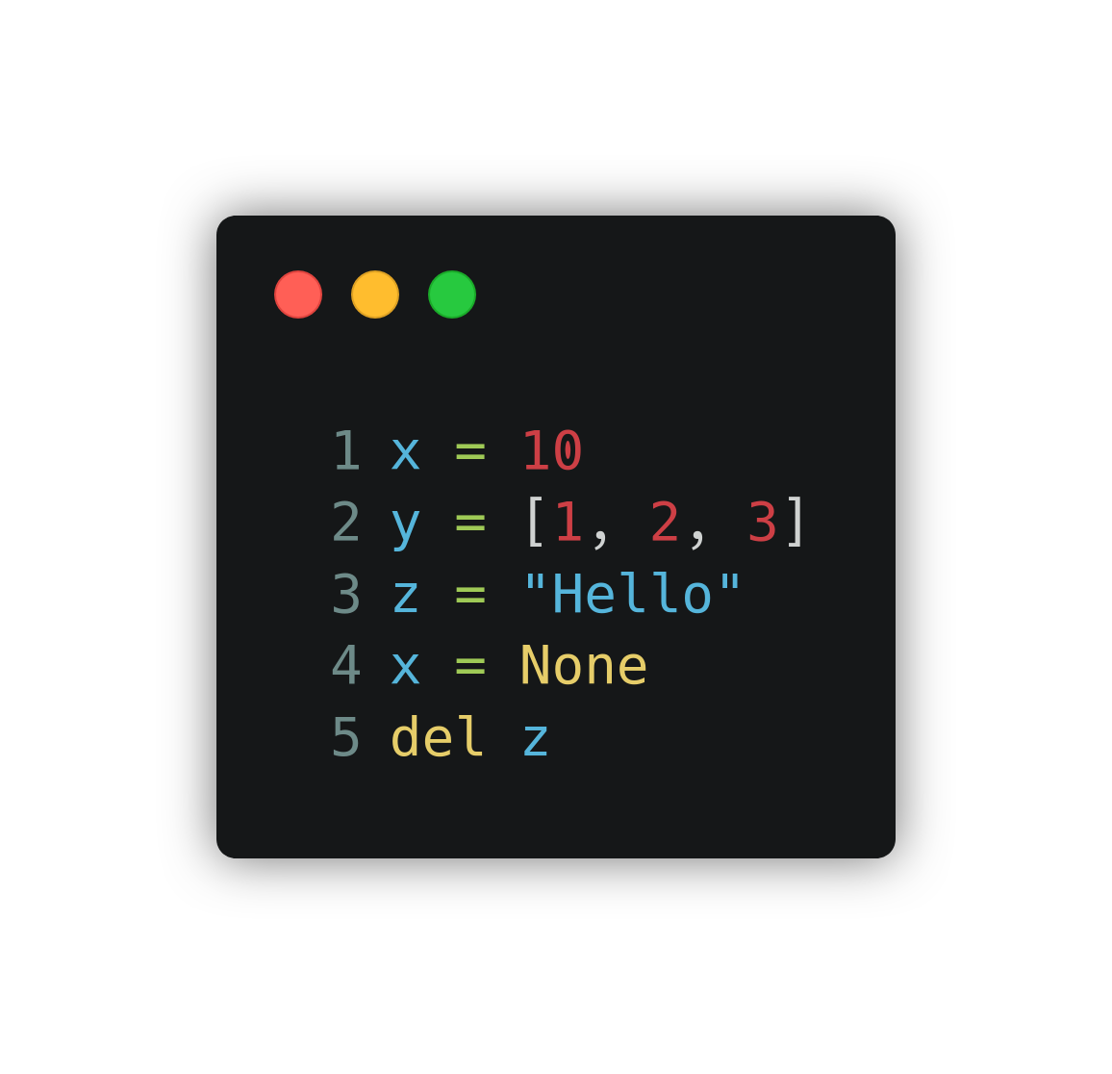
Python - Simple. Puissant. Incontournable
De sa philosophie a ses usages dans le monde reel
Pourquoi Choisir Python?
Les caracteristiques du language
Gestion automatique de la memoire
Heap
Langage interprete, compile ou de script?
Domaines d’utilisation
Les bonnes pratiques du codage

Slide 27
Python - Simple. Puissant. Incontournable
De sa philosophie a ses usages dans le monde reel
Pourquoi Choisir Python?
Les caracteristiques du language
Gestion automatique de la memoire
Heap
x = 10
Langage interprete, compile ou de script?
Domaines d’utilisation
Les bonnes pratiques du codage

Slide 28
Python - Simple. Puissant. Incontournable
De sa philosophie a ses usages dans le monde reel
Pourquoi Choisir Python?
Les caracteristiques du language
Gestion automatique de la memoire
Heap
x = 10
y = [1, 2, 3]
Langage interprete, compile ou de script?
Domaines d’utilisation
Les bonnes pratiques du codage

Slide 29
Python - Simple. Puissant. Incontournable
De sa philosophie a ses usages dans le monde reel
Pourquoi Choisir Python?
Les caracteristiques du language
Gestion automatique de la memoire
Heap
x = 10
y = [1, 2, 3]
z = “Hello”
Langage interprete, compile ou de script?
Domaines d’utilisation
Les bonnes pratiques du codage

Slide 30
Python - Simple. Puissant. Incontournable
De sa philosophie a ses usages dans le monde reel
Pourquoi Choisir Python?
Les caracteristiques du language
Gestion automatique de la memoire
Heap
y = [1, 2, 3]
z = “Hello”
Langage interprete, compile ou de script?
Domaines d’utilisation
Les bonnes pratiques du codage

Slide 31
Python - Simple. Puissant. Incontournable
De sa philosophie a ses usages dans le monde reel
Pourquoi Choisir Python?
Les caracteristiques du language
Gestion automatique de la memoire
Heap
y = [1, 2, 3]
Langage interprete, compile ou de script?
Domaines d’utilisation
Les bonnes pratiques du codage

Slide 32
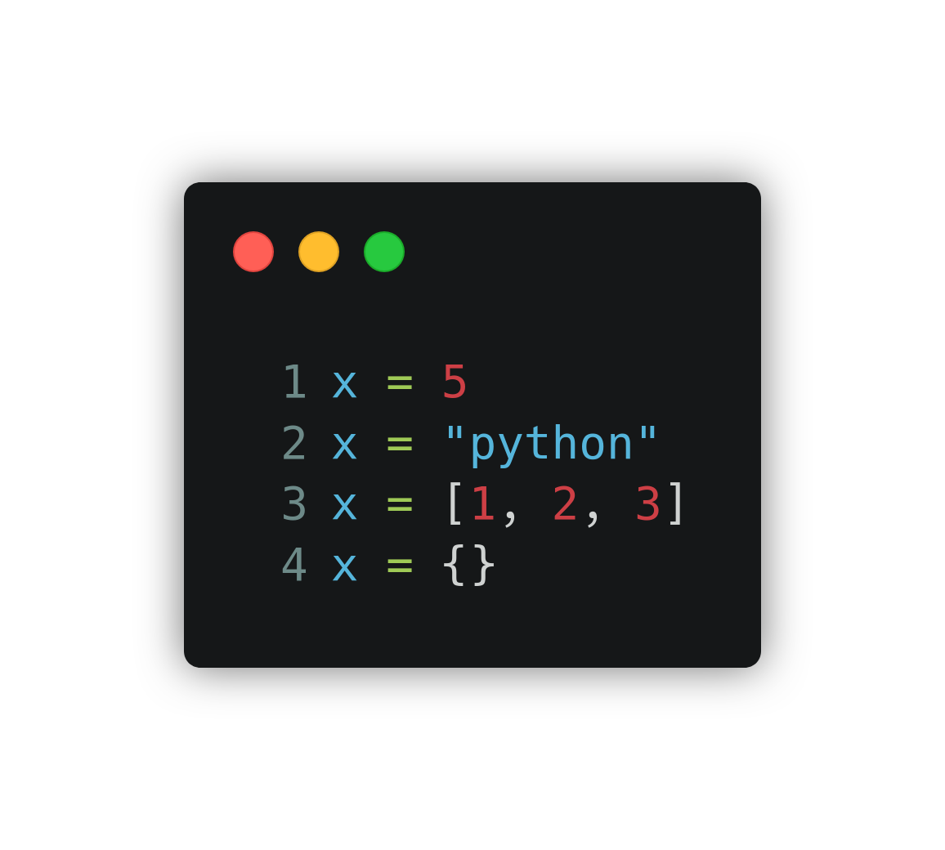
Python - Simple. Puissant. Incontournable
De sa philosophie a ses usages dans le monde reel
Pourquoi Choisir Python?
Les caracteristiques du language
Typage Dynamique
python >> type(x)
>
int
Langage interprete, compile ou de script?
Domaines d’utilisation
Les bonnes pratiques du codage

Slide 33
Python - Simple. Puissant. Incontournable
De sa philosophie a ses usages dans le monde reel
Pourquoi Choisir Python?
Les caracteristiques du language
Typage Dynamique
python >> type(x)
>
str
Langage interprete, compile ou de script?
Domaines d’utilisation
Les bonnes pratiques du codage

Slide 34
Python - Simple. Puissant. Incontournable
De sa philosophie a ses usages dans le monde reel
Pourquoi Choisir Python?
Les caracteristiques du language
Typage Dynamique
python >> type(x)
>
list
Langage interprete, compile ou de script?
Domaines d’utilisation
Les bonnes pratiques du codage

Slide 35
Python - Simple. Puissant. Incontournable
De sa philosophie a ses usages dans le monde reel
Pourquoi Choisir Python?
Les caracteristiques du language
Typage Dynamique
python >> type(x)
>
dict
Langage interprete, compile ou de script?
Domaines d’utilisation
Les bonnes pratiques du codage

